Slide 1
DERS KAYDI İŞLEMLERİ
2025-2026 Ders Kayıtlanma
(15.09.2025-19.09.2025)
1.Sınıflar
https://bys.marmara.edu.tr
Adresinden kullanıcı adı ve şifrenizi oluşturun.

Slide 2
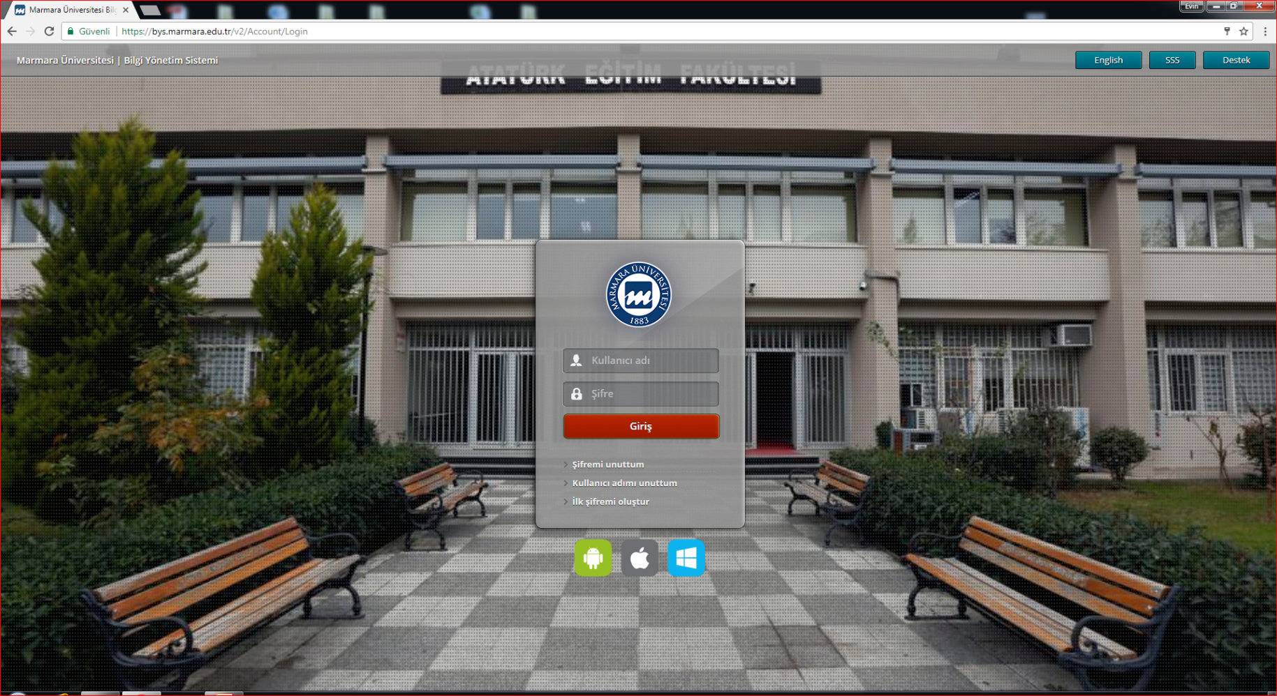
Kullanıcı adı ve şifrenizde giriş yapınız.
  ÖBYS Tıklayınız.

Slide 3
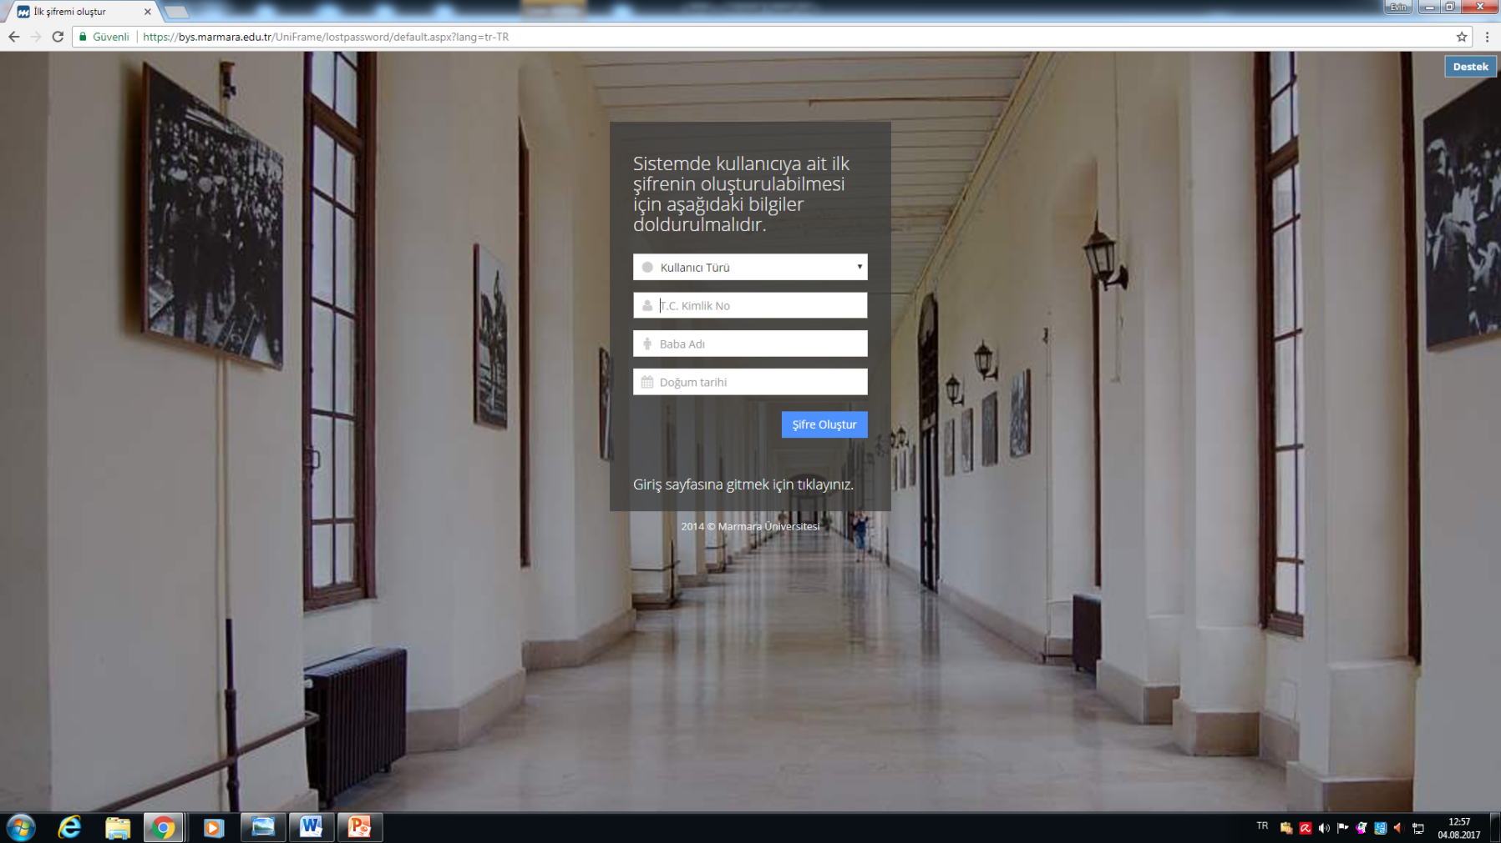
İLK ŞİFRENİZİ OLUŞTURUNUZ.

Slide 4
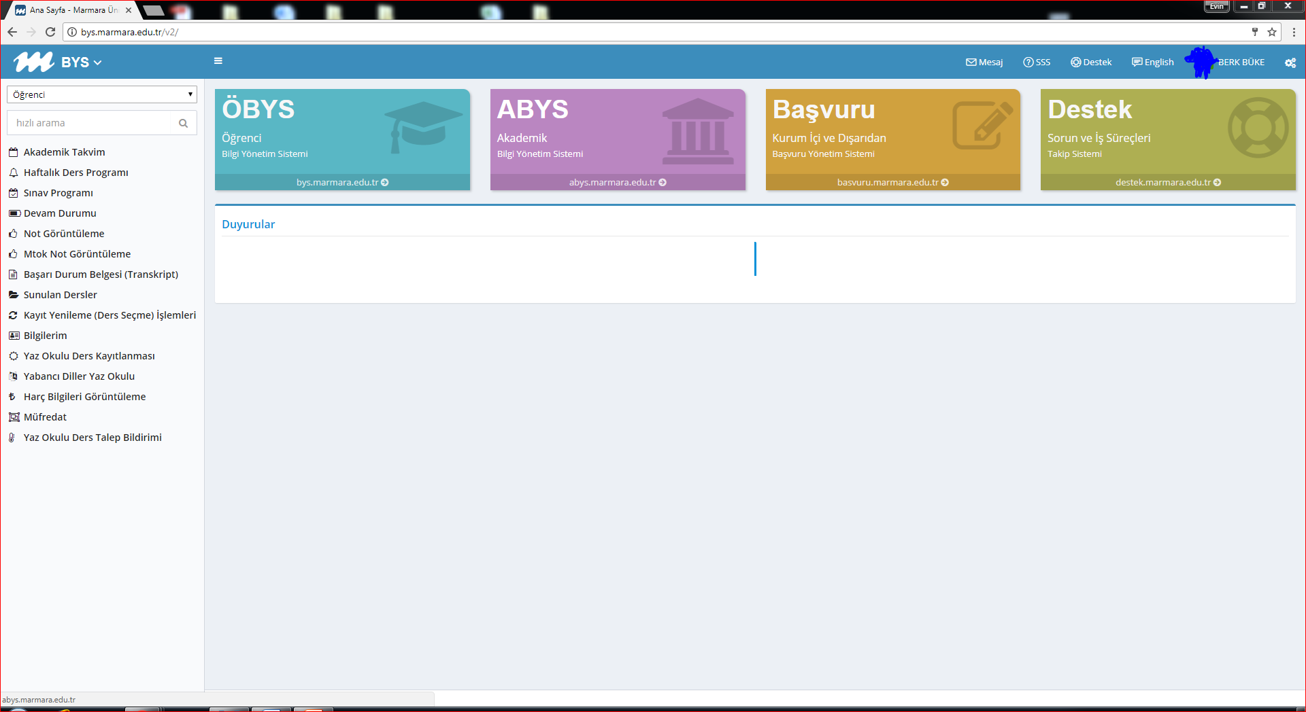
Dersler için Kayıt yenileme
( ders seçme) menüsüne tıklayınız.

Slide 5
2024 Müfredatına tabi olan öğrenciler tablodaki dersleri tıklayarak seçiniz
1. YIL
No | Ders Kodu | Ders Adı
1 | ATA1200 | Ataturk's Principles and The History of Turkish Renovation
2 | MED1701 | Introduction to Cell and Cellular Replication
3 | MED1702 | Cellular Metabolism and Transport
4 | MED1703 | Development and Organization of Human Body
5 | MED1704 | Introduction to Nervous System and Human Behavior
6 | MED1705 | Communication Skills & Introduction to Medical Interview
7 | MED1706 | Introduction to Student Research and Computer Skills
8 | MED1707 | Clinical Skills Laboratory and Introduction to First Aid Course
Seçmeli-9 | MED-P1-E1 | Phase 1: Elective I (Ders 1)
10 | TRD1200 | Turkish Language

Slide 6
1.Sınıflar Seçmeli Ders Havuzundan aşağıdaki 3 dersi seçmemeleri gerekmektedir.
Lütfen bu 3 dersi seçmeyin.
MED1561
MED1557
MED1671

Slide 7
MEDxxx Phase 1: Elective I TIKLAYINIZ.
SEÇMEK İSTEDİĞİNİZ DERS SEÇİM EKLE MENÜSÜNE TIKLAYIZ.
MED-P1-E1
No | Ders Kodu | Ders Adı
1 | MED1550 | Molecular Research Techniques in Medicine
2 | MED1551 | Istanbul, Capital of Cultures
3 | MED1552 | Portraits of My Country: From Cases to Concepts
4 | MED1553 | Painting and Medicine
5 | MED1554 | Literature and Medicine
6 | MED1555 | History of Civilization (in Anatolia)
7 | MED1556 | Development of Primary Health Care Services, Turkey's Status
8 | MED1557 | Molecular Biology and Genetics of Cancer
9 | MED1558 | Personalized Medicine
10 | MED1559 | Molecular Diagnostics and Treatment in Gastrointestinal Diseases
11 | MED1560 | Evolution in Medicine and Life Events
12 | MED1561 | Introduction to Research Methodology in Physiological Sciences
13 | MED1652 | Health and Physical Activity II
14 | MED1653 | Adolescent Health: Prevention and Early Detection
15 | MED1654 | Phase 1: Elective Abroad I
16 | MED1655 | Phase 1: Elective Statesite I
17 | MED1656 | Philosophy and Health: Philosophical Encounters
18 | MED1657 | Introduction to Neurosciences: Selected Readings
19 | MED1658 | Understanding Human Behaviour and Psychiatric Disorders Through Literature
20 | MED1659 | Interactive English
21 | MED1660 | Reading and Writing
22 | MED1665 | Global Approach to Cardiovascular Risk Factors
23 | MED1666 | Bridge
24 | MED1667 | Face and Body Appearances in Genetic Diseases - Dysmorphology
25 | MED1668 | Cases and lawsuits that shaped medical ethics
26 | MED1669 | Tumour Immunogenetics
27 | MED1670 | Cinema and Health
28 | MED1671 | Reading Scientific Articles
29 | MED1672 | Classical music composers and their illnesses
30 | MED1673 | Turkish Practical course for foreign student-Basic level
31 | MED1674 | Turkish Practical course for foreign student-Advanced level
32 | MED1675 | Historical Progress of Physiological Sciences
33 | MED1678 | Stress Management Through Mindfulness
34 | MED1679 | Stigma and Public Health
35 | MED1680 | Introduction to Philosophy
36 | MED1681 | Painting and Drawing Studies
37 | MED1682 | Introductıon to Bioinformatics
38 | MED1683 | Cancer Immunotherapy
39 | MED1684 | German I
40 | MED1685 | Technology Addiction
41 | MED1686 | Devices for Molecular Biology
42 | MED1687 | Mindfulness, Health Prevention and Stres Management
43 | MED1688 | Ethics of Artificial Intelligence
44 | MED1689 | Histochemical and Immunohistochemical Techniques
45 | MED1690 | History of Science
46 | MED1691 | Spanish
47 | MED1692 | French
48 | MED1693 | Nanomedicine and Nanotherapeutics
49 | YDI1000 | Medical English

Slide 8
Seçtiğiniz seçmeli dersin sağ tarafından dersi veren öğretim görevlisinin ismi bulunmakta.
ilk sırada seçtiğiniz dersi seçerseniz güz döneminde dersi alacaksınız demektir.
ikinci sırada yazılan öğretim görevlisiniz seçtiyseniz bahar döneminde ders alacaksınız demektir.
Bir yıl içerisinde sadece bir dönem seçmeli seçebilirsiniz.

Slide 9
Seçmiş olduğunuz derslerin toplamı 60 kredi olmalıdır.
Sonrasında Seçilen Dersler sekmesinden Danışman Onayına Gönder butonuna basınız.
Seçilen derslerin danışmanınız tarafından onaylanmasını bekleyiniz.
Kaydınızı kesinleştirmek için ÖBYS üzerinden danışmanınıza mesaj gönderebilirsiniz.
Kaydınızı kesinleştirmek için yazıcı çıktısı almanıza ve danışmanınızın talep etmesi haricinde yanına gitmenize gerek yoktur.
Derslerinizin tümü onaylandıysa kayıt süreciniz tamamlanmıştır☺

Slide 10
Ders kaydı işlemleri sırasında sorun yaşarsınız;
Eğitim Birimine mail atabilirsiniz, aynı anda çok fazla telefonla arandığında iletişimde sıkıntılar yaşanmaktadır, Ders Kayıtlanma Sürecinde yanlış ders seçimi yaparsanız kesinlikle Danışman Öğretim Üyesinden seçilen dersleri reddetmesini talep etmeniz gerekmektedir.
Ayrıca tip.eğitim@marmara.edu.tr adresine mail atabilirsiniz ancak Ders Kayıtlanma Süresi bittiği zaman Öğrenci İşleri işlem yapabilmektedir.

Slide 11
Ders kaydı işlemleri sırasında sorun yaşarsınız; Eğitim Birimi ile görüşebilirsiniz.
Başarılar Dileriz.

Slide 12
Öğrenci İşleri
Öğrenci İşleri | Eğitim Birimi | Ölçme Değerlendirme Birimi
Merve Alkan :5531 | Sibel Yılmaz:5535 | Ruhugul Dinç :5533
tipogrenci@marmara.edu.tr | Pınar Çelik Batova:5536 | tip.olcme@marmara.edu.tr
 | tip.egitim@marmara.edu.tr

